Slide 1
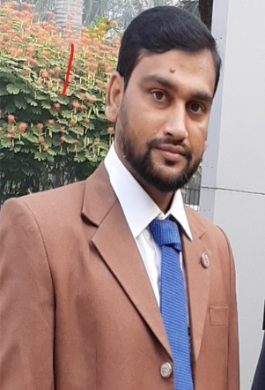
পাঠ পরিচিতি:
শ্রেণিঃ পঞ্চম
বিষয়ঃ বিজ্ঞান
অধ্যায়ঃ ০৭ (স্বাস্থ্যবিধি)
পাঠের শিরোনামঃ স্বাস্থ্যবিধি(বয়ঃসন্ধি )
পাঠঃ ৪ পাঠ্যাংশঃ বয়ঃসন্ধি কী? --- সমাধানের উপায় নিয়ে আলোচনা করি।
সময়ঃ ৪0 মিনিট
তারিখঃ ২৫/০৪/২০২০ খ্রি.

Slide 2
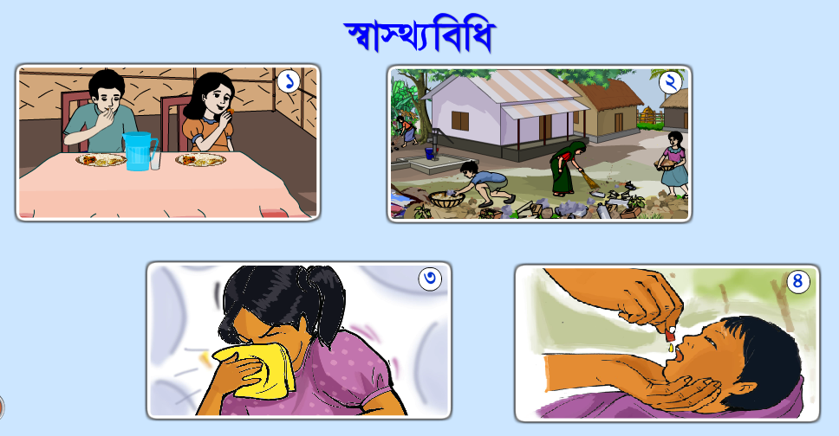
আমরা স্বাস্থ্যবিধি অধ্যায় থেকে কি কি আলোচনা করেছি?
সংক্রামক রোগ কি?
সংক্রামক রোগ কত ধরণের?
আমরা কীভাবে সংক্রামক রোগ প্রতিরোধ ও প্রতিকার করতে পারি?

Slide 3
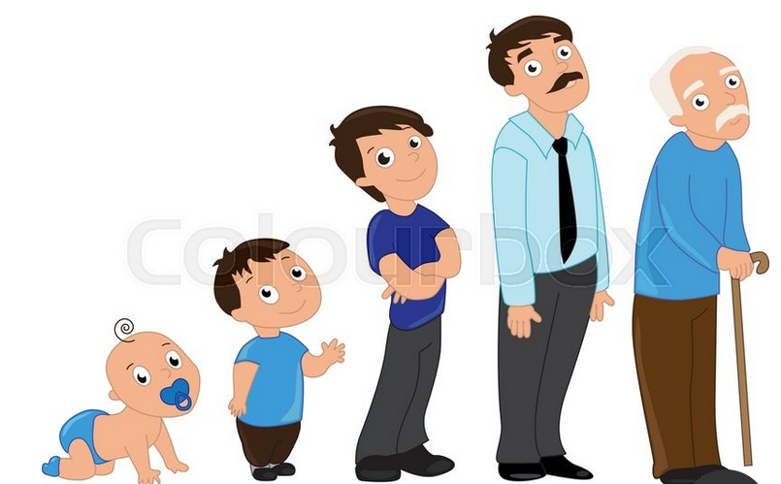
শিশু হলো ভুমিষ্টকালীন ব্যক্তির প্রাথমিক রুপ। যে এখনো যৌবনপ্রাপ্ত হয় নাই। কিংবা বয়ঃসন্ধিক্ষণে
প্রবেশ করেনি। আবার রাষ্ট্রের আইনে ১৮ বছরের নিচে সকল ছেলে মেয়ে শিশু।
শিশু থেকে বৃদ্ধির পর্যায় গুলো কী?
শিশু কাদের বলা হয়?
শিশু
শৈশবকাল
কৈশোর বা বয়ঃসন্ধিকাল
যৌবনকাল
বৃদ্ধকাল

Slide 4
আমাদের আজকের পাঠঃ স্বাস্থ্যবিধি(পাঠ-৪)
কিশোর কাদের বলা হয়? কৈশোর পর্যায়ের পরিবর্তন গুলো কী ?
শিখনফলঃ
৯.৩.১ বয়ঃসন্ধিকালে ছেলে ও মেয়েদের কী কী
শারীরিক পরিবর্তন ঘটে সে সম্পর্কে বলতে পারবে।
৯.৩.২ বয়ঃসন্ধিকালে নিজের পরিবর্তনসমূহ একটি
স্বাভাবিক ঘটনা এ বিষয়টি মেনে নিতে পারবে।
৯.৩.৩ বয়ঃসন্ধিকালে কীভাবে নিজের শরীরের যত্ন
নিতে হবে তার উপায় বলতে পারবে।
শিশু
শৈশবকাল
কৈশোর বা বয়ঃসন্ধিকাল
যৌবনকাল
বৃদ্ধকাল
কৈশোর বা বয়ঃসন্ধিকাল

Slide 5
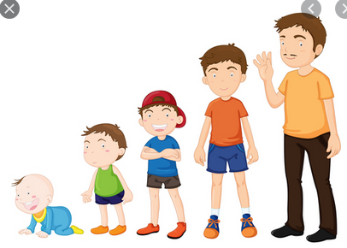
বয়ঃসন্ধি কী?
বয়ঃসন্ধি কী?
বয়ঃসন্ধি হলো জীবনের এমন এক পর্যায় যখন আমাদের শরীর শিশু অবস্থা থেকে কিশোর অবস্থায় পৌঁছায়।

Slide 6
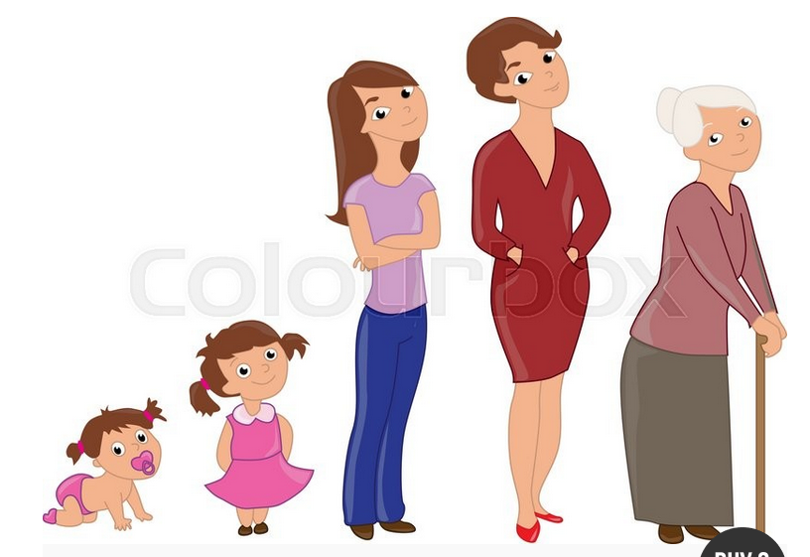
মেয়েদের ক্ষেত্রে বয়ঃসন্ধি কাল কত বছর
থেকে কত বছর বয়সে শুরু হয়?
ছেলেদের ক্ষেত্রে বয়ঃসন্ধিকাল কত বছর থেকে
কত বছর বয়সে শুরু হয়?
মেয়েদের ক্ষেত্রে বয়ঃসন্ধি ৮ থেকে ১৩ বছরে
বয়সে শুরু হয়।
ছেলেদের ক্ষেত্রে বয়ঃসন্ধি ৯ থেকে ১৫ বছরে
বয়সে শুরু হয়।

Slide 7
বয়ঃসন্ধিকালে ছেলে ও মেয়েদের মধ্যে কী কি পরিবর্তন হয়ে থাকে?
শারীরিক
পরিবর্তন
মানসিক
পরিবর্তন
আচরনিক
পরিবর্তন
বয়ঃসন্ধিকালে ছেলে ও
মেয়েদের পরিবর্তন সমূহ

Slide 8
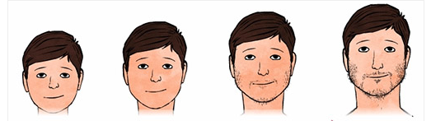
বয়ঃসন্ধিকালে কী কী পরিবর্তন হয়ে থাকে?
বয়ঃসন্ধিকালে শারীরিক পরিবর্তন
১. দ্রুত লম্বা হওয়া
৫. ব্রণ উঠা
৬. শরীরের ওজন বৃদ্ধি হওয়া।
২.শরীরের গঠন পরিবর্তিত হওয়া
৩.একটু বেশি ঘাম হওয়া
৪.ত্বক তৈলাক্ত হওয়া
ছেলেদের গলার স্বরের পরিবর্তন হয়।
মাংসপেশি সুগঠিত হয় এবং দাড়ি-গোঁফ
গজাতে শুরু করে।
মেয়েদের মাংসপেশি সুগঠিত হয়
তবে ছেলেদের চেয়ে কম।

Slide 9
বয়ঃসন্ধিকালে শরীরের যত্ন কীভাবে নিবে?
বয়ঃসন্ধিকালে শারীরের যত্ন
১.শরীরের পরিবর্তন হলে বিভ্রান্ত হওয়া যাবে না।
৫. পুষ্টিকর খাদ্য গ্রহণ করতে হবে।
৬.প্রয়োজন হলে বিশ্রাম নিতে হবে।
২.হতাশ হওয়া যাবে না।
৩.দুশ্চিন্তা গ্রস্ত হওয়া যাবে না।
৪.পরিষ্কার পরিচ্ছন্ন থাকতে হবে।

Slide 10
বয়ঃসন্ধিকালকে তুমি স্বাভাবিক ঘটনা হিসাবে কেন মেনে নিবে?
বয়ঃসন্ধিকালে সবার জীবনেই আসে। নিজের এই পরিবর্তনসমূহ একটি স্বাভাবিক ঘটনা । এপরিবর্তনের
মধ্য দিয়ে প্রত্যেকেই শিশু কালথেকে বৃদ্ধকাল পর্যন্ত পৌঁছায়। তাই আমাদের এ বিষয়টি মেনে নিতে
হবে ।
দুশ্চিন্তাগ্রস্ত না হয়ে কার সাথে পরামর্শ করতে হবে?
১.বাবা-মা
২.শিক্ষক
৩.বড় ভাই বা বোন।
এখন তোমার সমস্যা গুলো কী কী? এবং এ থেকে সমাধানের উপায় কি? একটু ভেবে দেখতো ?

Slide 11
এই পাঠ থেকে আমরা-
@ বয়ঃসন্ধিকালে ছেলে ও মেয়েদের কী কী শারীরিক পরিবর্তন ঘটে সে সম্পর্কে জানলাম।
@ বয়ঃসন্ধিকালে নিজের পরিবর্তনসমূহ একটি স্বাভাবিক ঘটনা এ বিষয়টি মেনে নিতে হবে সে সম্পর্কে
জানলাম।
@ বয়ঃসন্ধিকালে কীভাবে নিজের শরীরের যত্ন নিতে হবে সে সম্পর্কে জানলাম ।
একক কাজ
প্রশ্নগুলোর উত্তর খাতায় লিখি।
১। বয়ঃসন্ধিকাল ছেলে এবং মেয়েদের জন্য কত বছর থেকে কত বছর?
২। বয়ঃসন্ধিকালের কী কী পরিবর্তন হয়ে থাকে ?
৩।বয়ঃসন্ধিকালের ২টি শারীরিক যত্ন লিখ ?

Slide 12
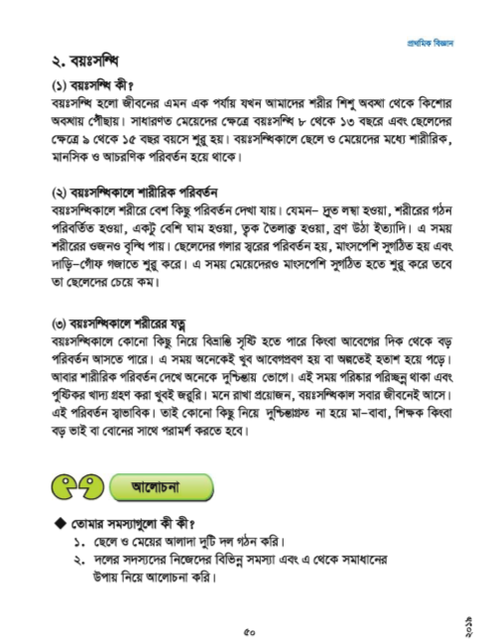
পাঠ্য বইয়ের পৃষ্ঠা নম্বর
৪৮ খুলে নির্ধারিত
পাঠ্যাংশটুকুর লাইনের
নিচে আঙ্গুল রেখে
আমার পড়াটা মিলিয়ে
নাও।

Slide 13
তোমার সমস্যাগুলো কী কী?
১. ছেলে ও মেয়েদের আলাদা দুটি দল গঠন করি।
২. দলের সদস্যদের নিজেদের বিভিন্ন সমস্যা এবং এ থেকে
সমাধানের উপায় নিয়ে আলোচনা করি?

Slide 14
দলে কাজ
তোমার সমস্যাগুলো কী কী?
১. ছেলে ও মেয়েদের আলাদা দুটি দল গঠন করি।
২. দলের সদস্যদের নিজেদের বিভিন্ন সমস্যা এবং এ থেকে সমাধানের উপায়গুলো লিখ?
একক কাজ
শূন্যস্থান পূরণ
১। বয়ঃসন্ধি হলো জীবনের এমন এক পর্যায় যখন আমাদের শরীর -------অবস্থা থেকে ----------অবস্থায় পৌঁছায়।
২। বয়সন্ধিওকালে শরীরের ----------- বৃদ্ধি পায়।
৩। মনে রাখা প্রয়োজন, বয়ঃসন্ধিকাল সবার ---------আসে, এই পরিবর্তন --------------।
প্রশ্নগুলোর উত্তর প্রথমে বলি ও পরে লিখি।
১। বয়ঃসন্ধিকালের শারীরিক পরিবর্তনগুলো লিখ ?
২। বয়ঃসন্ধিকালের ২টি শারীরিক যত্ন লিখ ?

Slide 15
মূল্যায়নঃ
১। বয়ঃসন্ধি কী?
২। বয়ঃসন্ধিকালের শারীরিক পরিবর্তনগুলো ৫ টি বাক্যে লিখ।
৩। বয়ঃসন্ধিকালের ২টি শারীরিক যত্ন লিখ ?
৪। বয়ঃসন্ধিকালে নিজের পরিবর্তনসমূহ একটি স্বাভাবিক ঘটনা এ বিষয়টি তুমি কেনো মেনে নিবে?

Slide 16
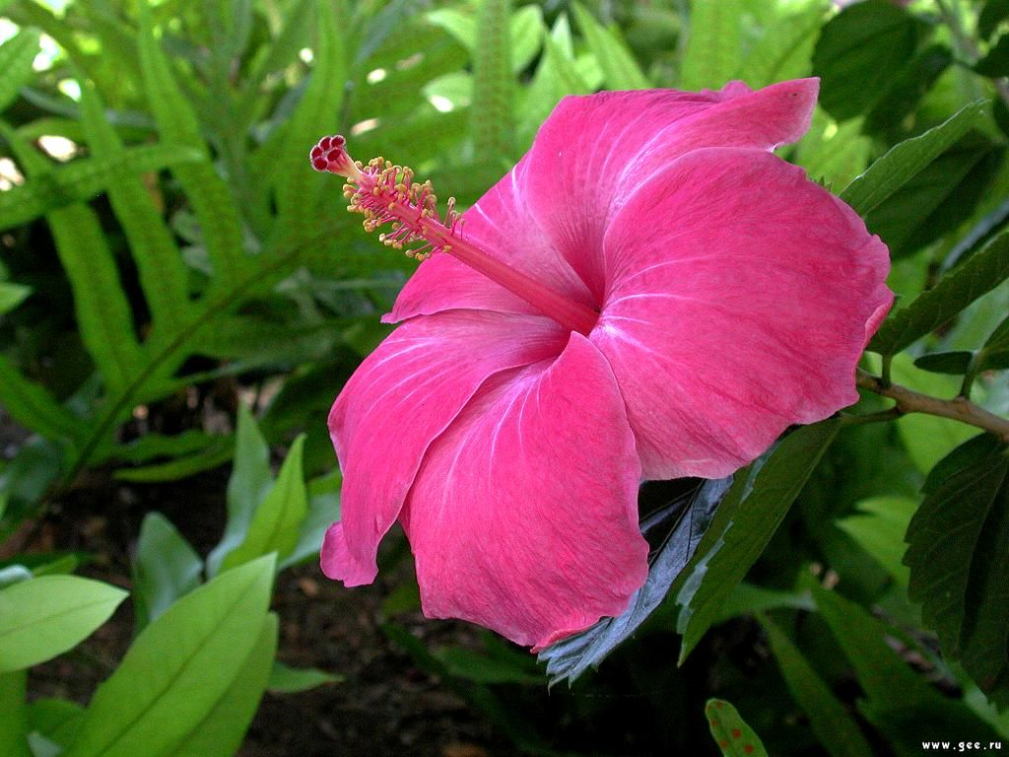
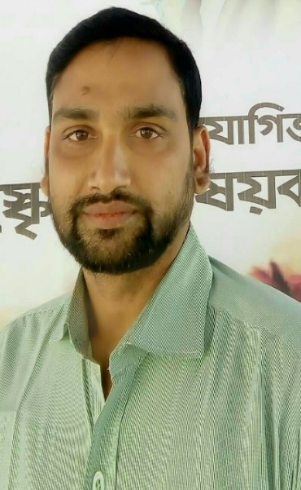
ধন্যবাদ

